Slide 1
정재웅 신동원 오채운 나유진
최다빈 우제윤 김윤정
정재원 김민혁
건강검진 정보를 활용한 흡연 예측 모델 개발
4조
노담하조

Slide 2
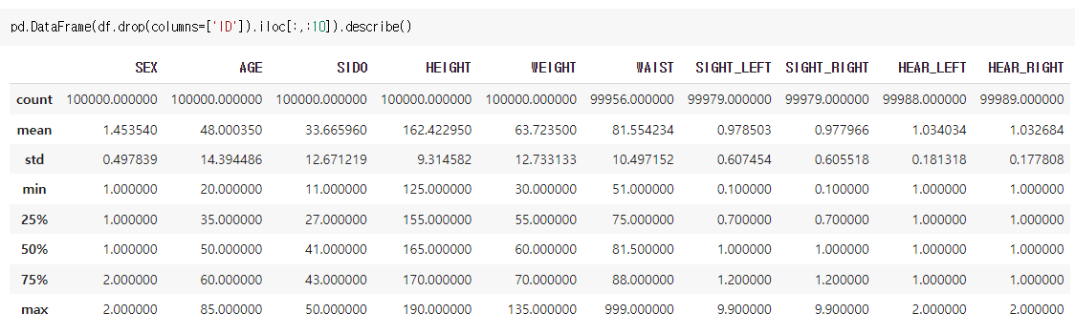
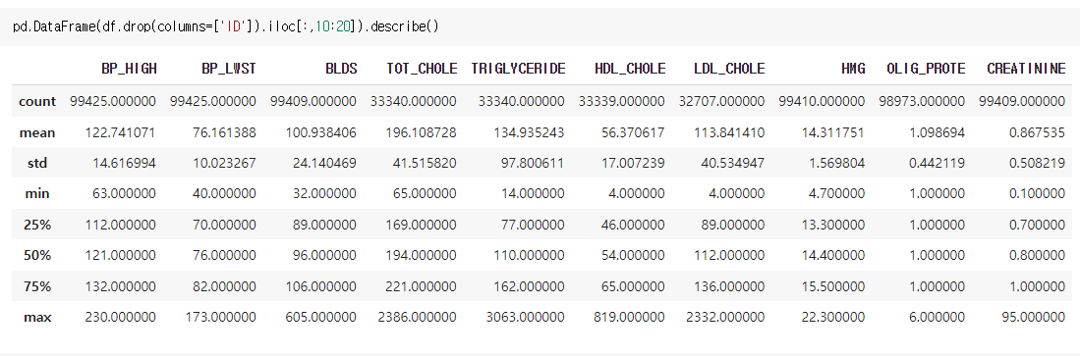
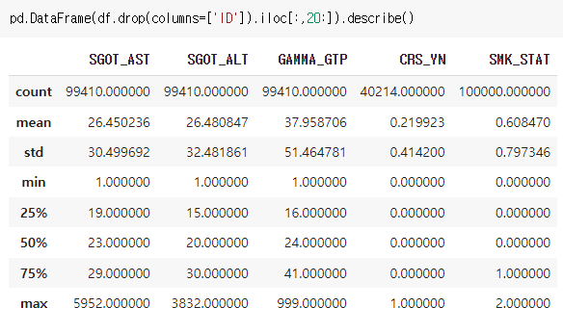
시각화

Slide 3

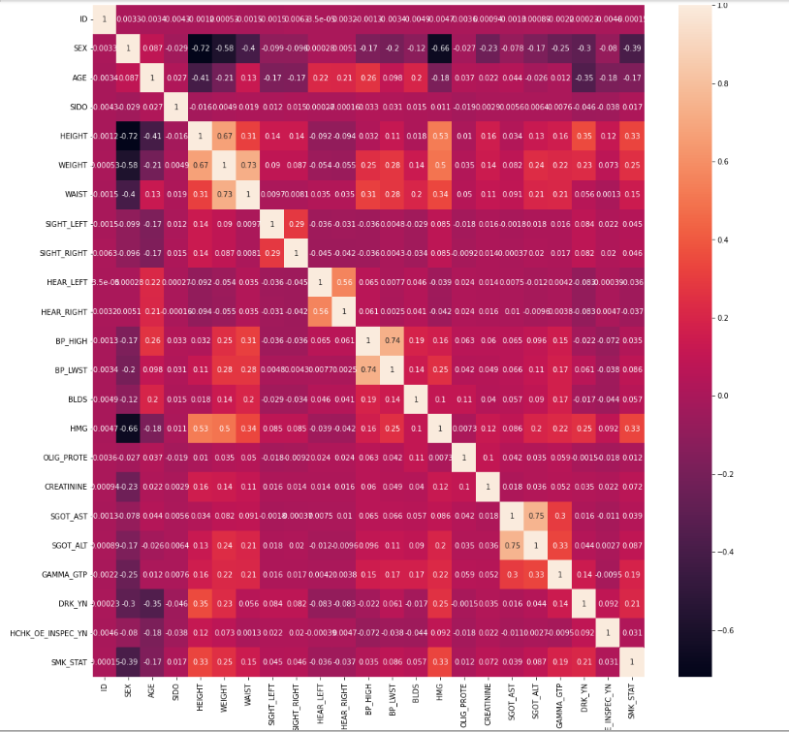
시각화
HEATMAP

Slide 4
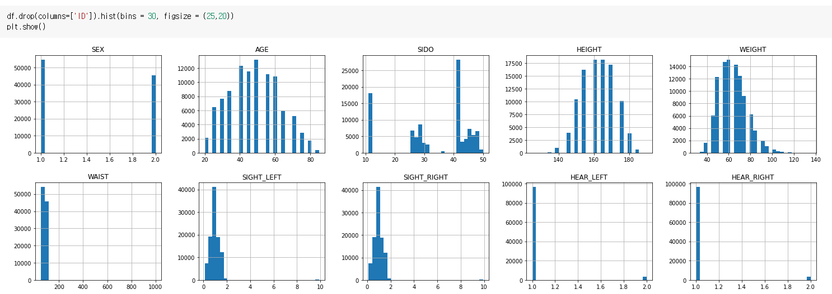
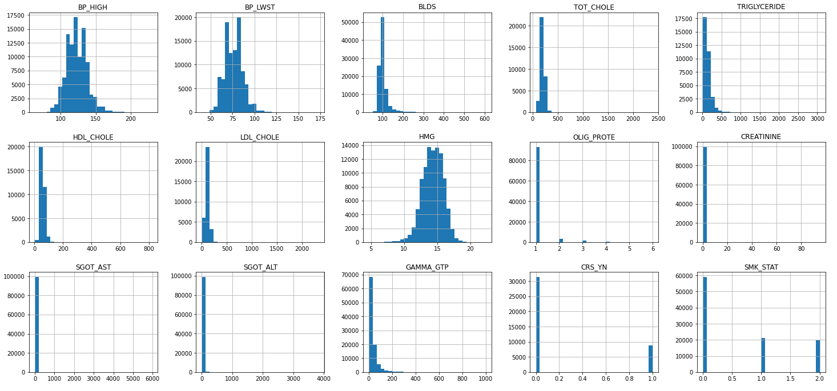
시각화
HISTOGRAM

Slide 5

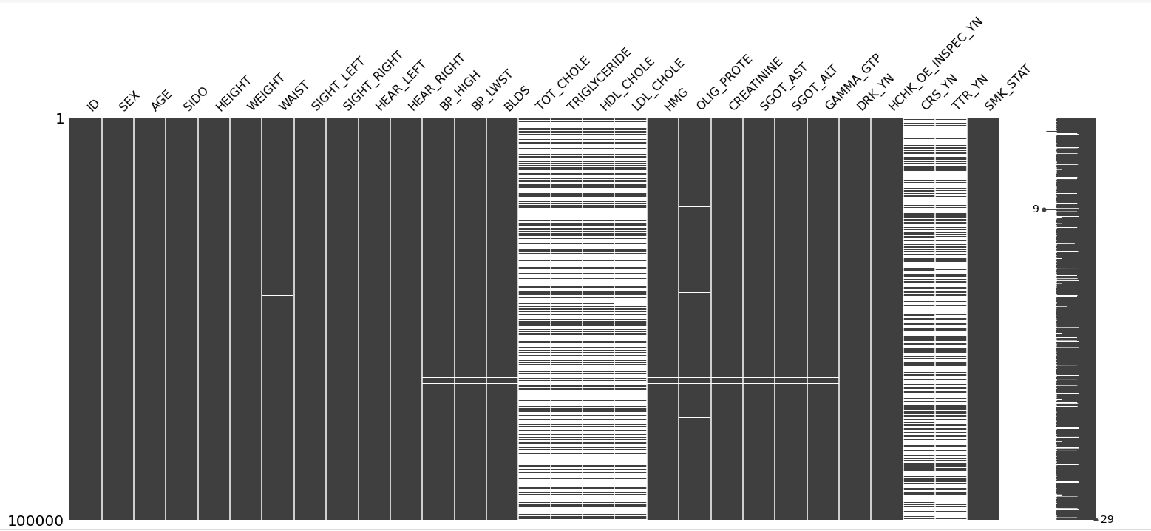
시각화
MISSINGNO

Slide 6
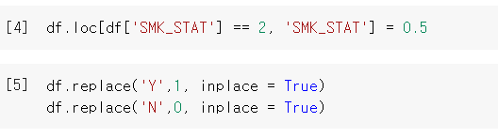
(Y,N)으로 표현된 변수 (1,0)으로 변환
전처리

Slide 7
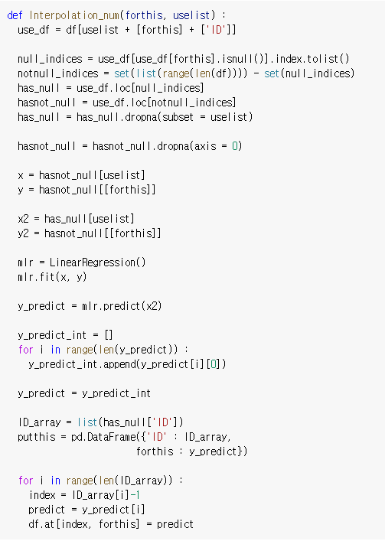
함수 정의 - 수치형
2 (이전에 피웠으나 끊은 사람)을 0.5로 변환
결측치
선형회귀

Slide 8
함수 정의 - 수치형
2 (이전에 피웠으나 끊은 사람)을 0.5로 변환
결측치
선형회귀

Slide 9
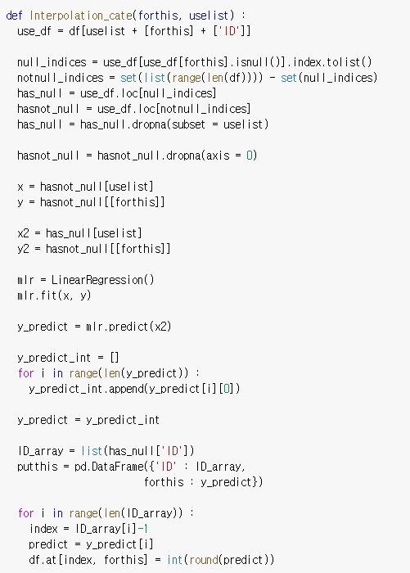
함수 정의 - 범주형
결측치
선형회귀

Slide 10

변수 선택
결측치
선형회귀

Slide 11
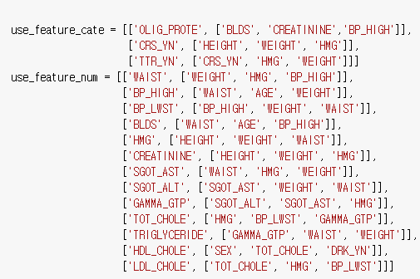
변수 선택
결측치
선형회귀

Slide 12
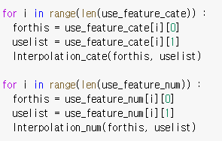
함수 실행
결측치
선형회귀

Slide 13
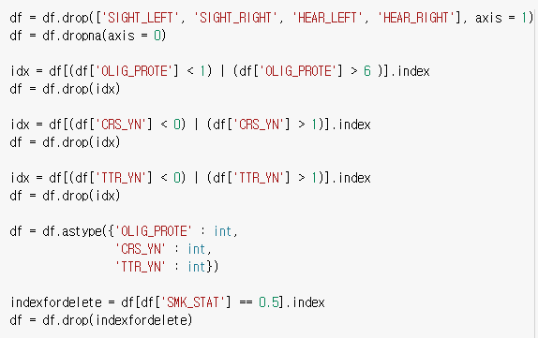
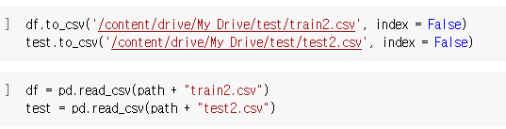
데이터 보정
전처리

Slide 14
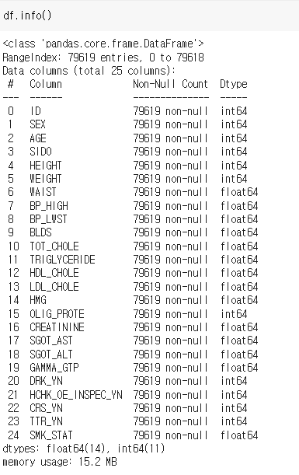
결과
결측치
선형회귀

Slide 15
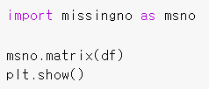
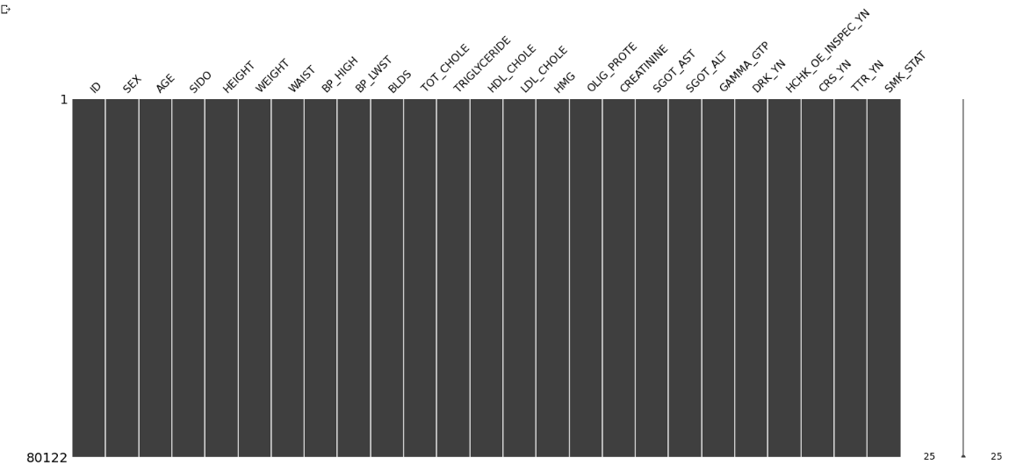
결과
결측치
선형회귀

Slide 16
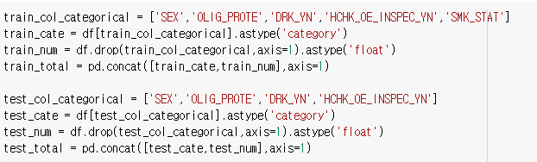
변수 타입 변경
전처리

Slide 17
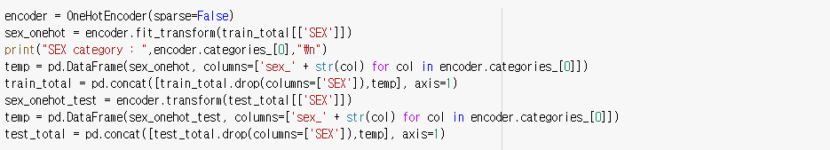
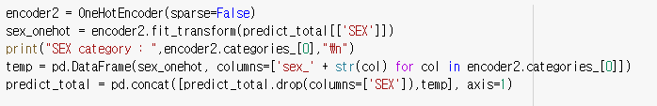
One-hot Encoding
- train
전처리
- test

Slide 18
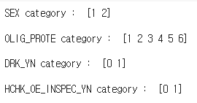
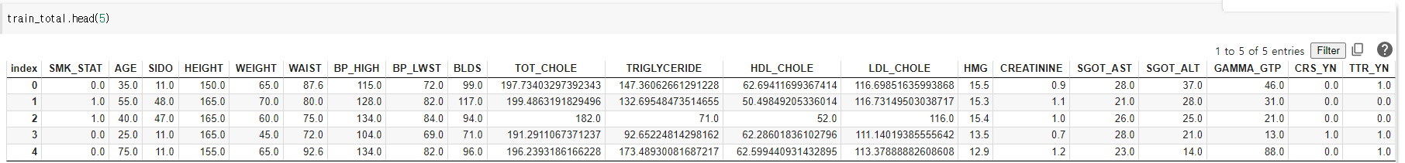
결과
전처리

Slide 19
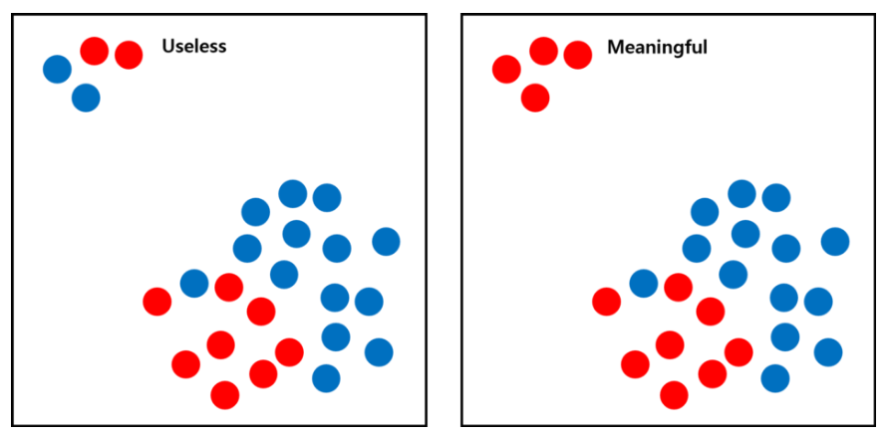
이상치

Slide 20
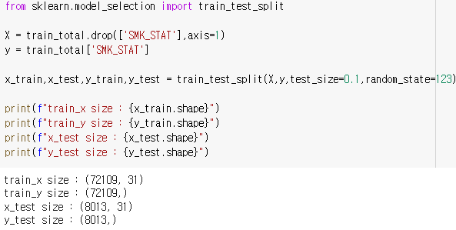
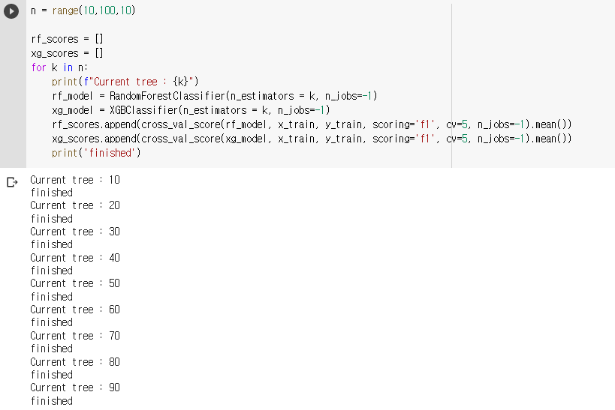
모델링

Slide 21
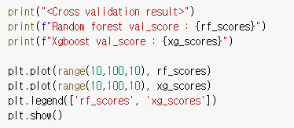
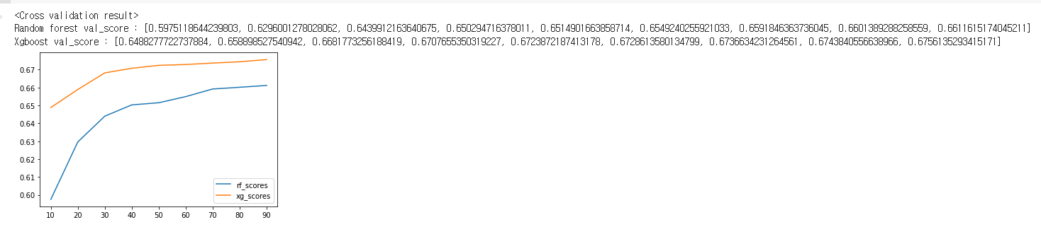
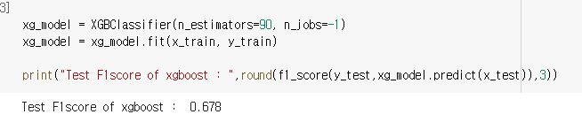
모델링

Slide 22
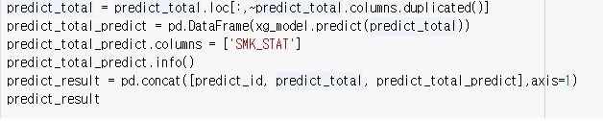
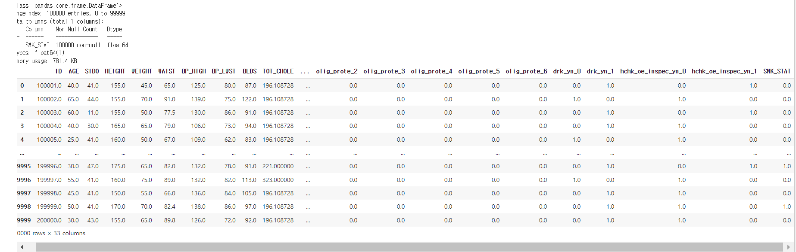
모델링

Slide 23
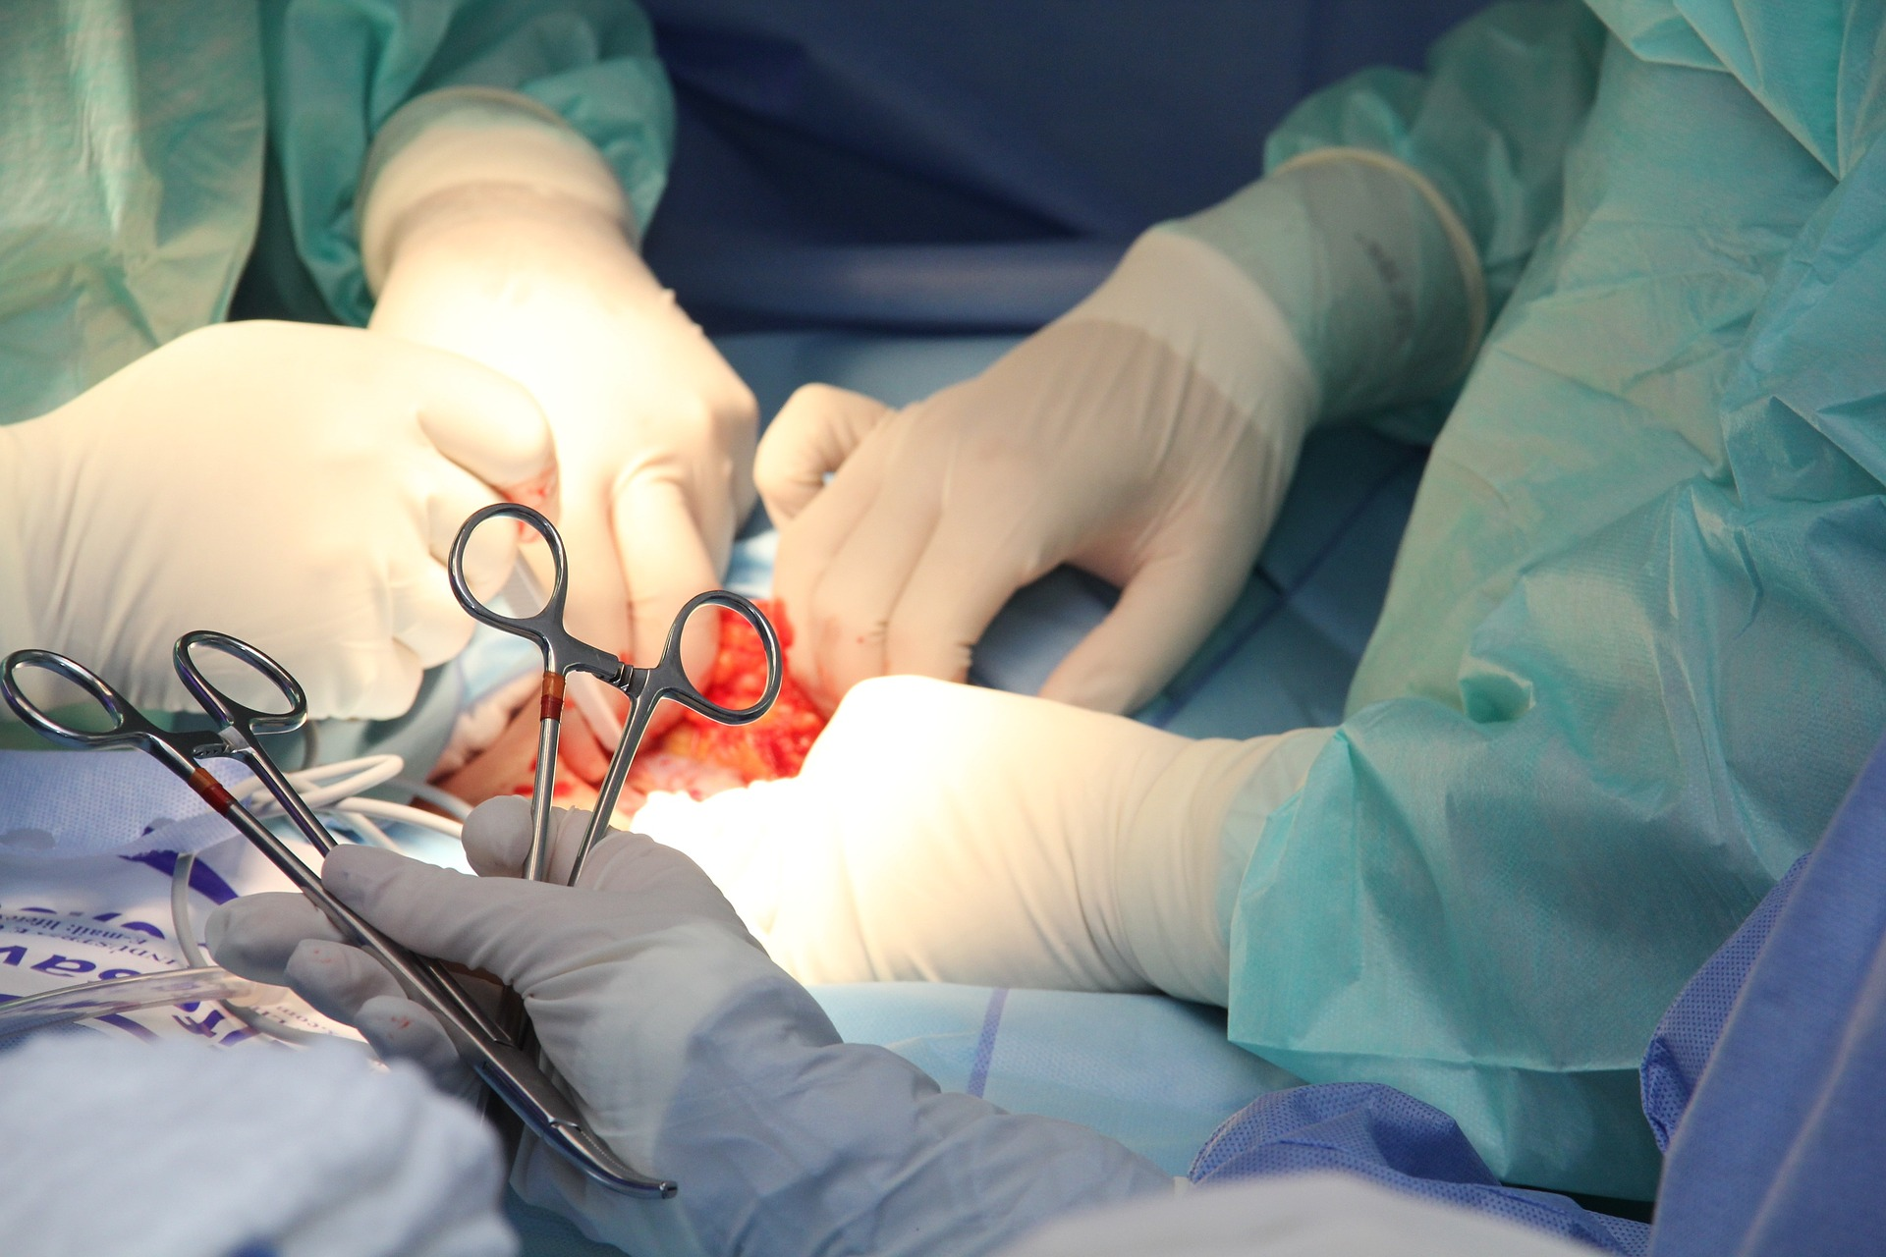
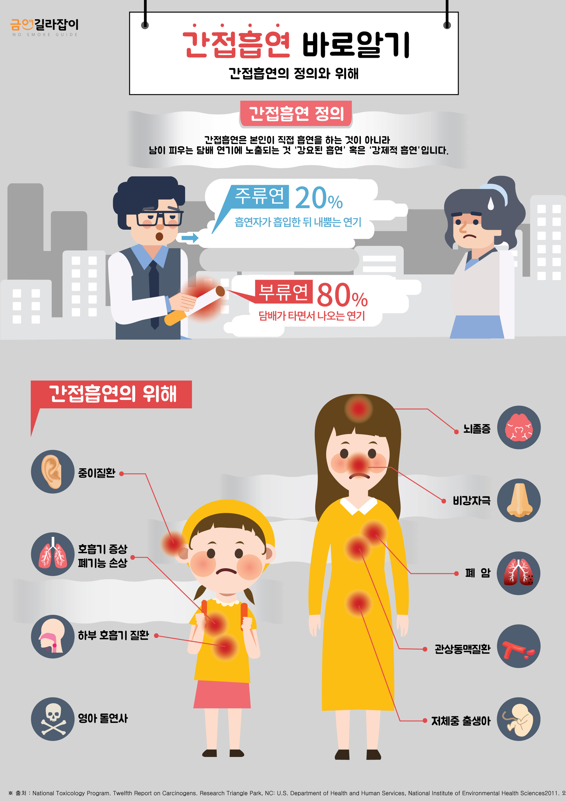
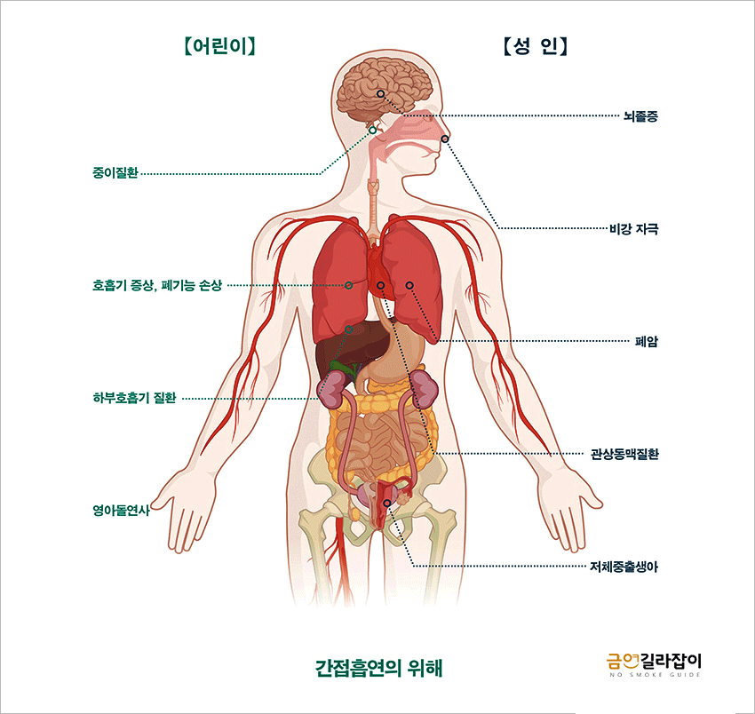
활용 방안
Xu, B., Anderson, D. B., Park, E.-S., Chen, L., & Lee, J. H. (2021). The influence of smoking and alcohol on bone healing: Systematic review and meta-analysis of non-pathological fractures. EClinicalMedicine, 42. https://doi.org/https://doi.org/10.1016/j.eclinm.2021.101179
흡연 위험군 판별
간접 흡연 예방
보건복지부. (2017, September 17). 간접흡연. 금연길라잡이. Retrieved August 11, 2022, from https://www.nosmokeguide.go.kr/lay2/bbs/S1T33C109/H/22/view.do?article_seq=224&tag_name=&cpage=5&rows=10&condition=&keyword=&cat=&rn=49

Slide 24
감사합니다

